Slide 1


Построение и исследование квадратичных функций
Данный курсовой проект посвящен разработке приложения для построения и исследования квадратичных функций. Цель проекта - создать инструмент, который позволит пользователям, включая студентов, преподавателей и исследователей, эффективно проводить анализ, визуализацию и моделирование алгебраических функций. Программа предоставит возможность строить графики квадратичных функций, исследовать их свойства и анализировать поведение при различных значениях параметров.

Slide 2
Анализ задачи
1
Постановка задачи
Разработка приложения "Построение и исследование квадратичных функций" для эффективного анализа и визуализации алгебраических функций.
2
Предметная область
Математика, включая алгебру, аналитическую геометрию и математический анализ. Также охватывает образовательную сферу.
3
Входные и выходные данные
Входные данные включают алгебраические выражения и параметры функций. Выходные данные - графики функций и результаты исследования.

Slide 3
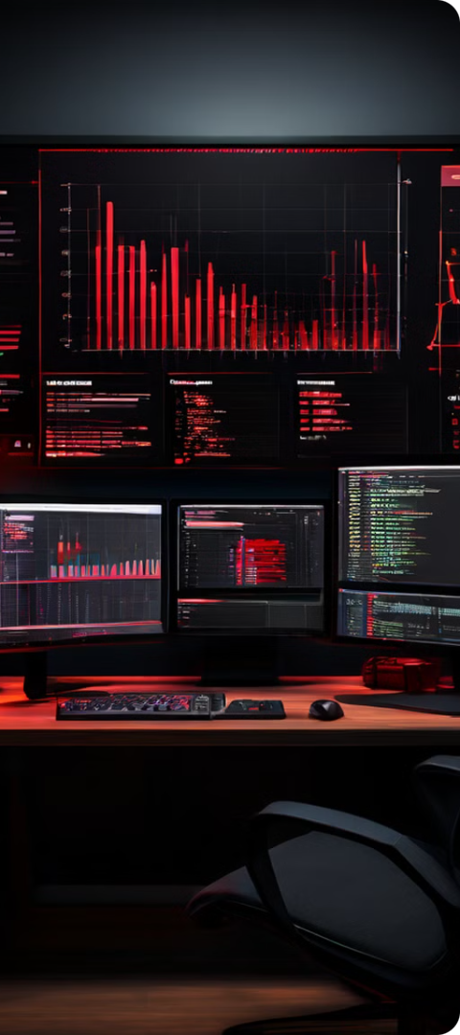
Инструменты разработки
1
Среда разработки
2
Дополнительное ПО
Delphi 11 выбрана как основная среда разработки, обеспечивающая быструю разработку приложений (RAD).
Google-браузер, Word 2016, Power Point 2016, Adobe Photoshop 2023, Inno Setup для создания инсталлятора.
3
Аппаратные требования
Процессор 1.8 GHz процессор;, 1 ГБ ОЗУ, 100 МБ

Slide 4
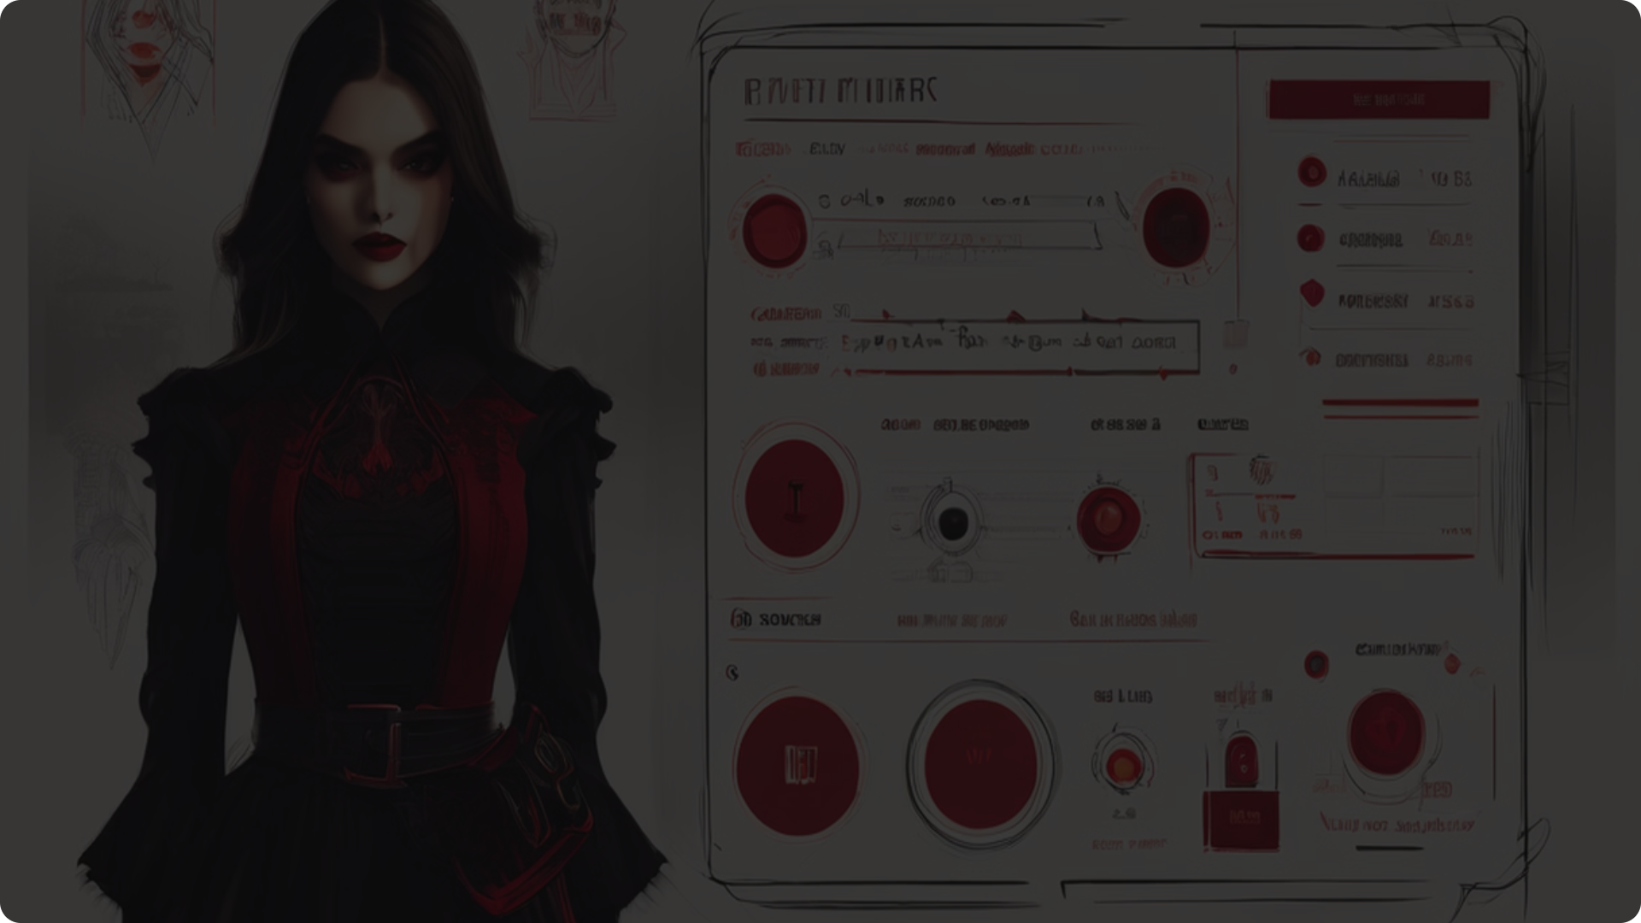
Требования к приложению
Интерфейс
Функциональность
Удобство использования
Интуитивно понятный интерфейс с небольшим количеством информации на экране. Визуально приятный дизайн с использованием преимущественно белых оттенков.
Возможность ввода коэффициентов, построения графиков, исследования функций. Наличие справочной информации и возможность сохранения результатов.
Ясная визуальная иерархия элементов, удобное расположение текста и элементов управления для комфортного восприятия информации.

Slide 5




Проектирование задачи
Организация данных
Алгоритмы
Интерфейс
Тестирование
Разработка алгоритмов для построения графиков, расчета характеристик функций и анализа их свойств.
Проектирование удобного пользовательского интерфейса с учетом всех требований к приложению.
Структурирование данных для эффективной работы с коэффициентами функций, графиками и результатами исследований.
Планирование процесса тестирования для обеспечения корректной работы всех элементов программы.

Slide 6
Реализация проекта
Модуль
Назначение
Menu2
Главная форма
Grafik
Построение и исследование графика
SplashF
Загрузочный экран
Developer
Информация о разработчике
Programm
Информация о программе

Slide 7
Тестирование
Функциональное тестирование
Тестирование интерфейса
Тестирование на различных устройствах
Проверка работы всех элементов программы в автономном режиме. Тестирование включало проверку входа пользователя, работу всех кнопок и функций, корректность построения графиков и исследования функций.
Проверка удобства использования, корректности отображения всех элементов интерфейса, работы справочной системы.
Проверка работоспособности программы на компьютерах с различными характеристиками для обеспечения широкой совместимости.

Slide 8
Руководство пользователя
1
Установка
Запуск файла Установщик.exe и следование инструкциям установки.
2
Запуск программы
Двойной щелчок по ярлыку на рабочем столе или запуск из каталога установки.
3
Работа с программой
Ввод коэффициентов, построение графиков, исследование функций, сохранение результатов.
4
Завершение работы
Использование пункта меню "Закрыть все" или кнопки "Выход" на главном меню.

Slide 9
Заключение
Достижение целей
Использованные технологии
Разработано приложение для построения и исследования квадратичных функций, отвечающее всем поставленным требованиям.
Применены современные инструменты разработки, включая Delphi 11, для создания эффективного и удобного приложения.
Результаты
Перспективы
Создан инструмент, позволяющий пользователям проводить анализ, визуализацию и моделирование алгебраических функций.
Приложение имеет потенциал для дальнейшего развития и расширения функциональности в области математического моделирования.

